Slide 1
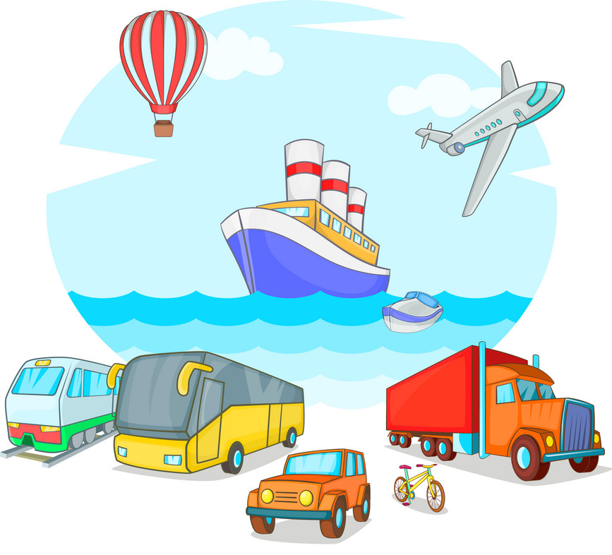
CHỦ ĐỀ 3
CỘNG ĐỒNG ĐỊA PHƯƠNG
BÀI 13
HOẠT ĐỘNG
GIAO THÔNG

Slide 2
YÊU CẦU CẦN ĐẠT:
- Phân biệt được một số loại biển báo giao thông ( biển báo chỉ dẫn, biển báo cấm, biển báo nguy hiểm) qua hình ảnh.
- Giải thích được sự cần thiết phải tuân theo quy định của các biển báo giao thông.
- Vận dụng được trong thực tế cuộc sống khi tham gia giao thông.
- Có ý thức thực hiện và tuyên truyền người khác tuân thủ các quy định của biển báo giao thông.
- Năng lực giao tiếp, hợp tác, năng lực giải quyết vấn đề và sáng tạo.
- Có ý thức tuân thủ được một số luật giao thông khi tham gia giao thông.
- Chia sẻ với những người xung quanh cùng thực hiện.

Slide 3


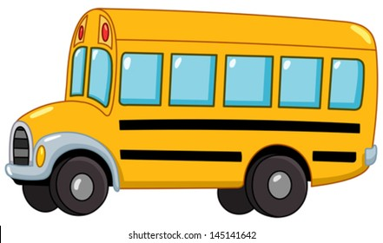

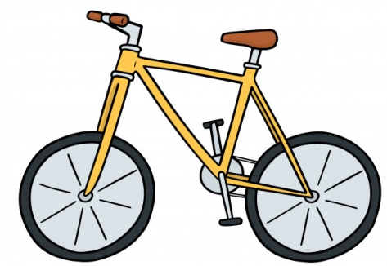
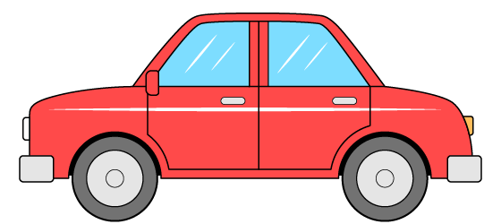
Hằng ngày, gia đình em thường sử dụng phương tiện giao thông nào?

Slide 4

Quan sát các hình dưới đây và cho biết:
Tên các phương tiện giao thông mà bạn Minh đã sử dụng khi đi du lịch cùng gia đình.
Mỗi phương tiện trong hình đi trên loại đường giao thông nào?

Slide 5
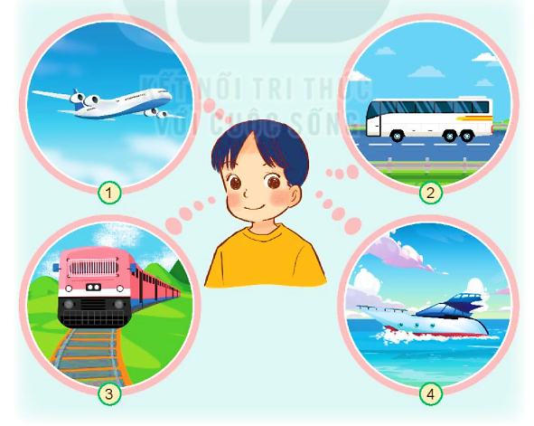
Máy bay
Ô tô
Đường bộ
Đường
hàng không
Tàu hỏa
Tàu thủy
Đường sắt
Đường thủy

Slide 6
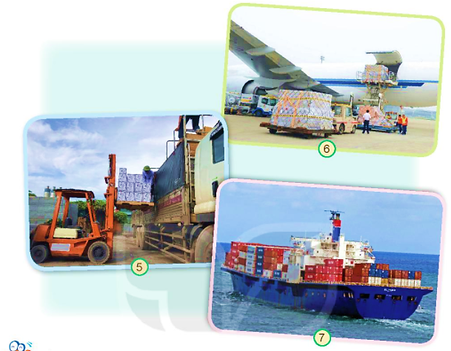
Quan sát các hình dưới đây và cho biết:
Các phương tiện giao thông có tiện ích gì?
Máy bay
Ô tô
Tàu thủy
Giúp con người di chuyển.
Vận chuyển hàng hóa.

Slide 7
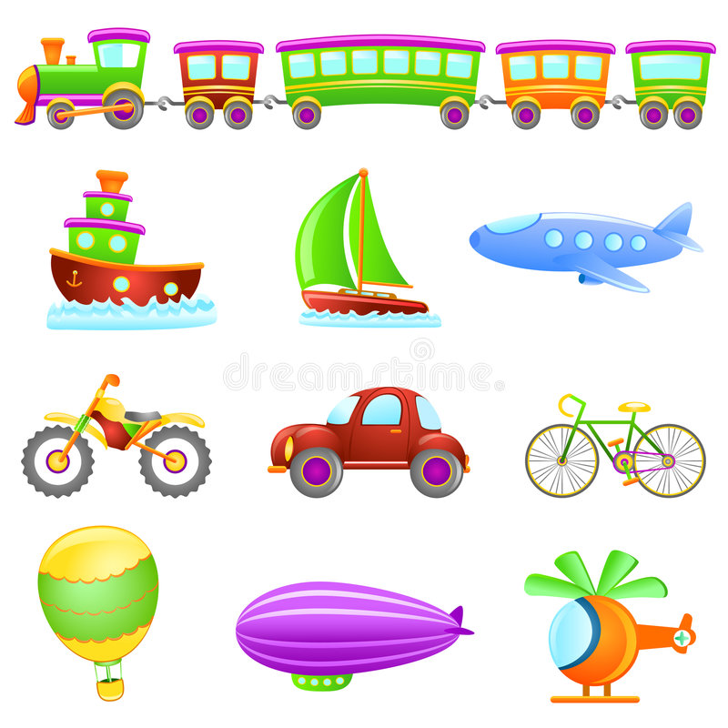


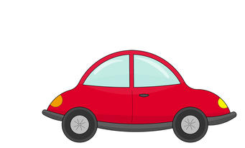
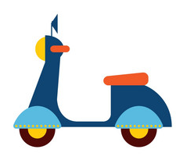
Kể tên các phương tiện giao thông tương ứng với loại đường giao thông: đường bộ, đường hàng không, đường sắt, đường thủy.

Slide 8


1. Ở địa phương em có các loại đường giao thông nào? Người dân thường sử dụng các phương tiện giao thông gì?
2. Các phương tiện giao thông đó đem lại tiện ích gì cho người dân địa phương em?
Mỗi phương tiện thường chỉ đi trên một loại đường giao thông. Phương tiện giao thông giúp con người di chuyển nhanh hơn và vận chuyển hàng hóa đi khắp nơi.

Slide 9

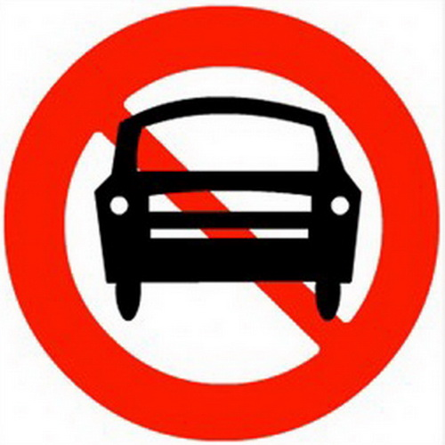
Hãy quan sát hình và thực hiện các yêu cầu sau:
* Nói tên và ý nghĩa của các biển báo giao thông.
CẤM XE ĐẠP
CẤM XE Ô TÔ

Slide 10




Biển báo có hình tròn.
Biển báo có viền đỏ, nền trắng.
➔ BIỂN BÁO CẤM
CẤM XE ĐẠP
CẤM XE Ô TÔ
CẤM ĐI NGƯỢC CHIỀU
CẤM RẼ TRÁI

Slide 11


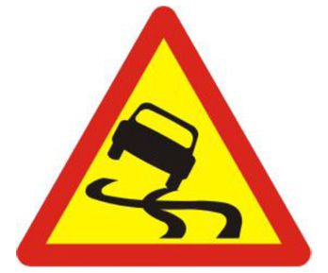

CÔNG TRƯỜNG ĐANG THI CÔNG
GIAO NHAU VỚI ĐƯỜNG SẮT
CÓ RÀO CHẮN
Biển báo có hình tam giác.
Biển báo có viền đỏ, nền vàng.
➔ BIỂN BÁO NGUY HIỂM
ĐƯỜNG TRƠN TRƯỢT
ĐƯỜNG HAI CHIỀU

Slide 12




Biển báo có hình vuông, hình chữ nhật.
Biển báo có nền xanh.
➔ BIỂN BÁO CHỈ DẪN
CẦU VƯỢT QUA ĐƯỜNG
DÀNH CHO NGƯỜI ĐI BỘ
NƠI ĐỖ XE DÀNH CHO
NGƯỜI TÀN TẬT

Slide 13
Hoàn thành bảng theo mẫu sau:
Nhóm biển báo giao thông | Hình dạng | Màu sắc | Ví dụ một số biển báo
Biển báo cấm | ? | ? | ?
Biển báo nguy hiểm | ? | ? | ?
Biển báo chỉ dẫn | ? | ? | ?

Slide 14




Nhóm biển báo giao thông | Hình dạng | Màu sắc | Ví dụ một số biển báo
Biển báo cấm | Hình tròn | Viền đỏ, nền trắng
Biển báo nguy hiểm | Hình tam giác | Viền đỏ, nền vàng
Biển báo chỉ dẫn | Hình vuông, hình chữ nhật | Nền xanh

Slide 15
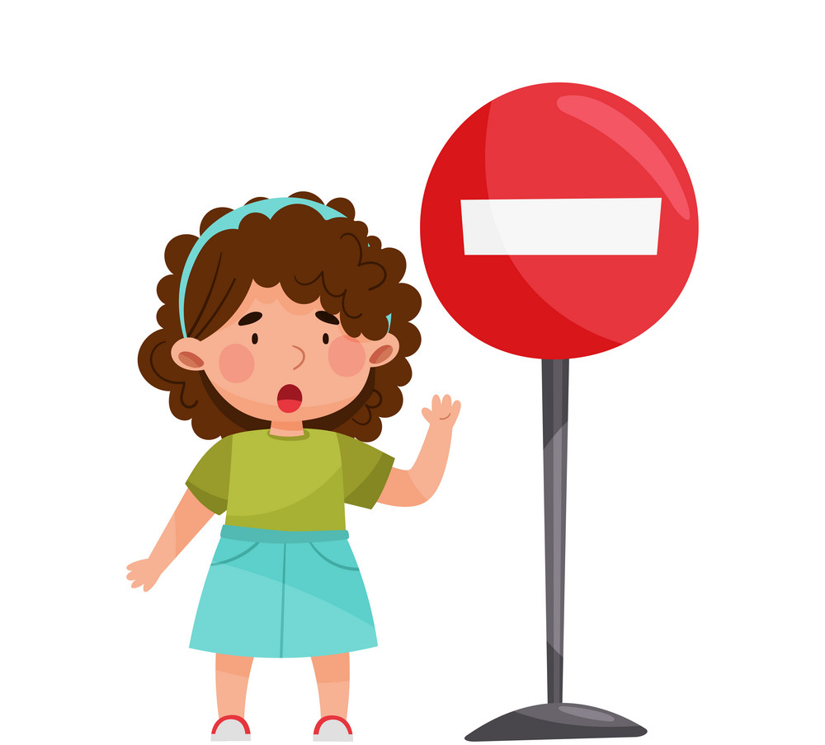
Biển báo cấm thường có hình tròn, viền đỏ, nền trắng. Biển báo nguy hiểm có hình tam giác, viền đỏ, nền vàng. Biển báo chỉ dẫn có hình vuông hoặc hình chữ nhật, nền xanh.

Slide 16
Quan sát đường đi bộ tới trường hằng ngày của Hoa theo sơ đồ và thực hiện các yêu cầu sau:
Hoa cần chú ý những biển báo giao thông nào?
Hãy hướng dẫn Hoa đi đến trường an toàn.
Vì sao Hoa phải tuân thủ quy định của các biển báo giao thông đó?

Slide 17
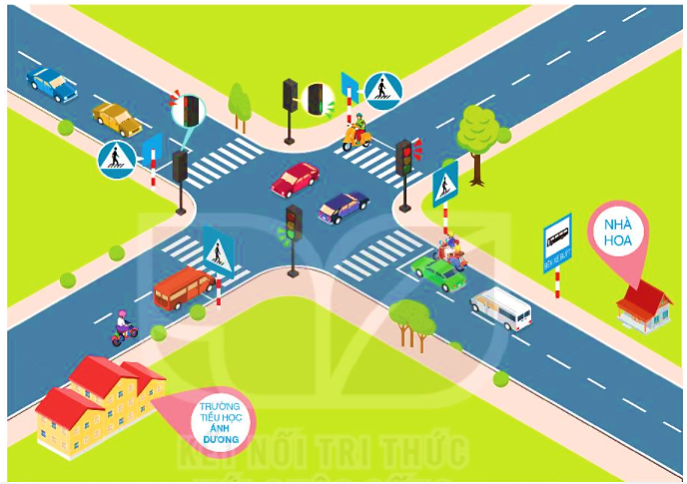
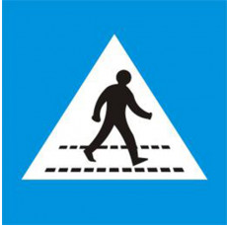
Biển báo sang đường dành cho người đi bộ

Slide 18
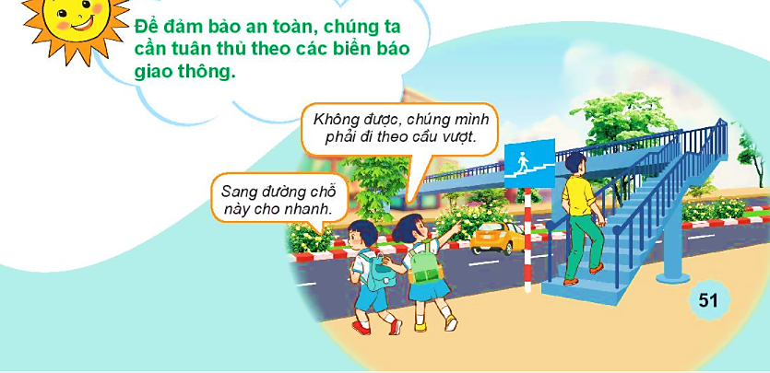
Để đảm bảo an toàn, chúng ta cần tuân thủ theo các biển báo giao thông.

